Slide 1
Google G Suite 신규가입안내 (재학생 및 수료생,졸업생)
G Suite은 Google Chrome 브라우저 사용을 권장합니다.
https://support.google.com/a/answer/33864?hl=ko
인하대학교 정보통신처

Slide 2
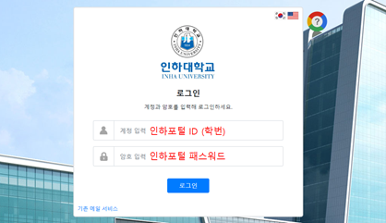
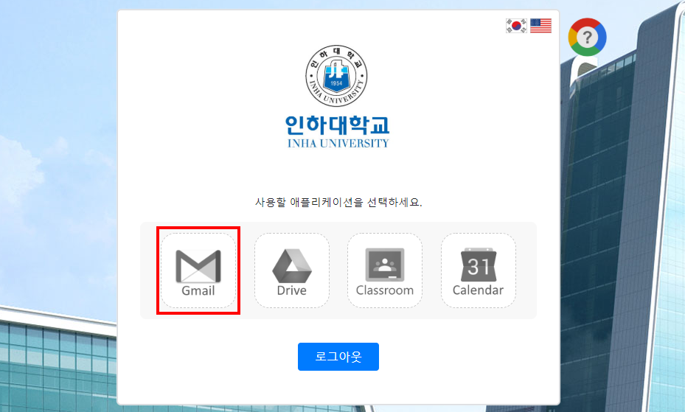
계정 생성
계정 생성 방법은 별도의 페이지에 접속하여 생성이 가능합니다.가입 및 서비스 이용은 Google Chrome 브라우저 사용을 권장합니다.
브라우저를 실행한 후 https://cloud.inha.ac.kr에 접속 후 학사 포탈 계정으로 로그인합니다.
최초 사용자는 모든 아이콘이 흑백으로 표시됩니다. 가입을 위해 Gmail 버튼을 클릭합니다.
* 포털 ID/패스워드 분실 시 https://portal.inha.ac.kr 로 접속 후 아이디 찾기 및 패스워드 초기화를 합니다.
서비스 이용 약관 및 개인정보 처리방침에 동의 후 다음 버튼을 클릭합니다.
* 수료생 및 졸업생은 최초 로그인 시에 바로 접속이 안되며 최대 24시간 뒤 가입조건이 주어집니다. 최초 로그인 시도 후 24시간 이후에 동일한 방법으로 재시도하시어 가입을 진행하시기 바랍니다.

Slide 3
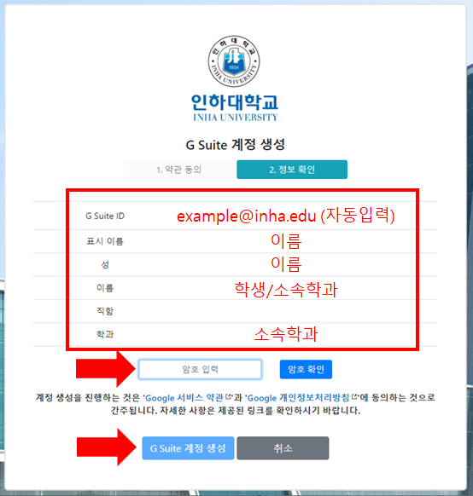
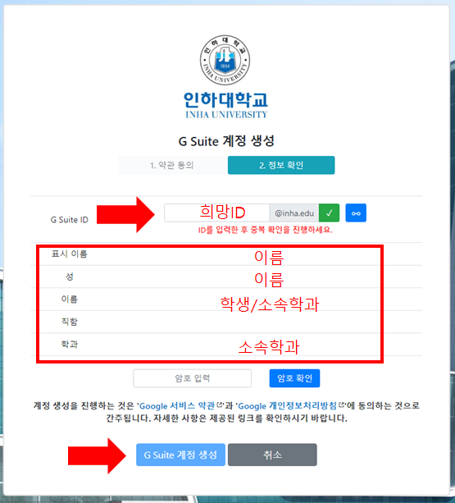
계정 생성(계속)
계정 생성 방법은 별도의 페이지에 접속하여 생성이 가능합니다.가입 및 서비스 이용은 Google Chrome 브라우저 사용을 권장합니다.
4-1) 계정 신규/중복/재사용 절차 진행
- 사용하고자하는 메일주소 입력 후 클릭
- [학부/원생]에서 사용하던 메일주소를 사용하려면
버튼을 클릭하여 기존 학사정보를 입력
- 포털 암호를 재 입력/ G Suite 계정 생성 버튼 클릭
4-2) 기존메일 사용자인 경우 별도로 메일주소를 설정할 필요가 없습니다. 기본정보가 정상적으로 입력 되었는지 확인 후, 포털 암호를 입력하여 계정을 생성합니다.
자동생성
자동생성

Slide 4
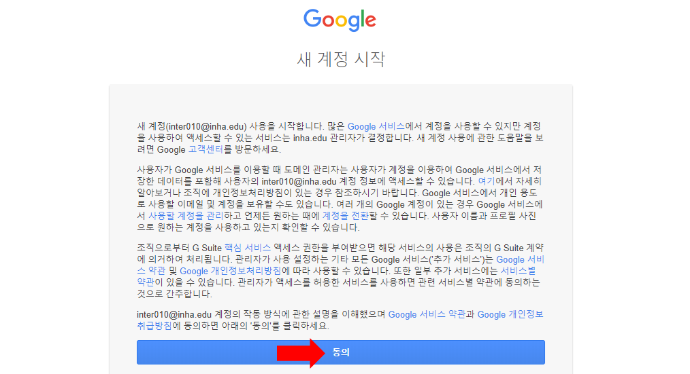
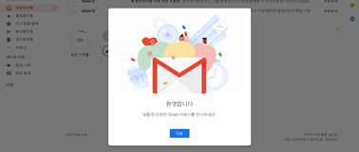
계정 생성(계속)
계정 생성 방법은 별도의 페이지에 접속하여 생성이 가능합니다.가입 및 서비스 이용은 Google Chrome 브라우저 사용을 권장합니다.
계정 생성이 완료되었으며, 계정 생성이 완료되기까지 약간의 시간이 소요될 수 있습니다.
처음 접속하는 경우, 아래와 같이 Google 서비스 약관에 대한 동의 화면이 표시됩니다. 동의 버튼을 클릭합니다.
G Suite 앱에 접속하였습니다.
흑백으로 표시되던 아이콘들이 컬러로 표시됩니다. 사용하고자 하는 앱(예: Gmail) 아이콘을 클릭합니다.

Slide 5
계정생성 유의사항
모든 G Suite서비스는 크롬 웹브라우저에서 사용을 권장합니다.
처음 메일주소 설정 시 이후에는 변경이 불가하오니 신중하게 설정하시기 바랍니다.
계정 이름은 ‘이름/학생/학과명＇으로 생성되며 학교 정책상 사용자가 임의로 변경이 불가능합니다. 메일 발송 시 발신자 명은 지메일 설정에서 변경이 가능합니다.
* 수료생 및 졸업생은 최초 로그인 시에 바로 접속이 안되며 최대 24시간 뒤 가입조건이 주어집니다. 최초 로그인 시도 후 24시간 이후에 동일한 방법으로 재시도하시어 가입을 진행하시기 바랍니다.
기존메일 주소 : http://oldmail.inha.ac.kr
- cloud.inha.ac.kr 첫화면 좌측하단부 [기존메일] 클릭 사용

